Slide 1

Part 1: Supervised Learning
강필성
고려대학교 산업경영공학부
pilsung_kang@korea.ac.kr

Slide 2
AGENDA
01
데이터 기반의 의사결정
02
Multivariate Linear Regression
03
Logistic Regression
04
Decision Tree: CART

Slide 3
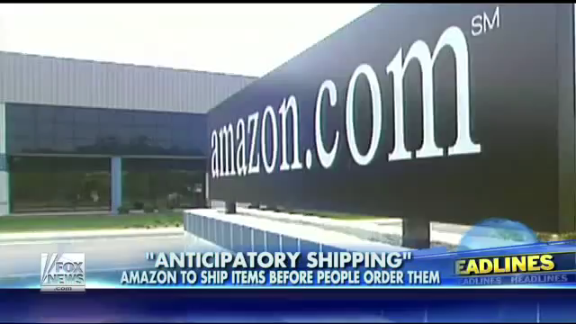
데이터 기반 의사결정
우리는 당신이 무엇을 구매할 지 이미 알고있다

Slide 4
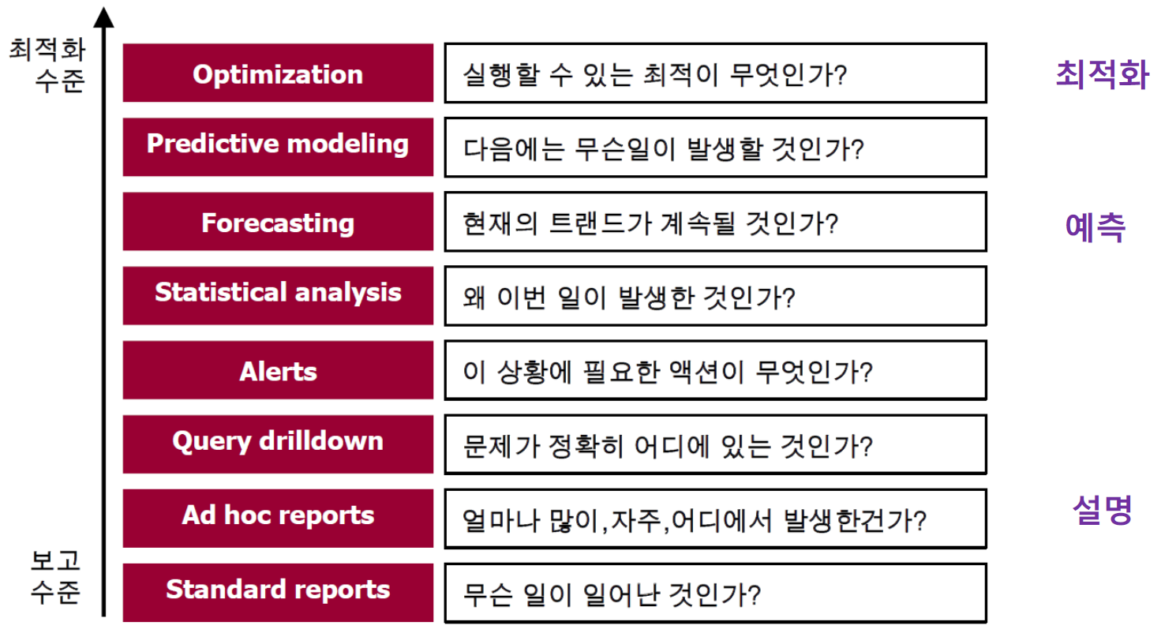
데이터 기반 의사결정
우리가 알고 싶은 것

Slide 5
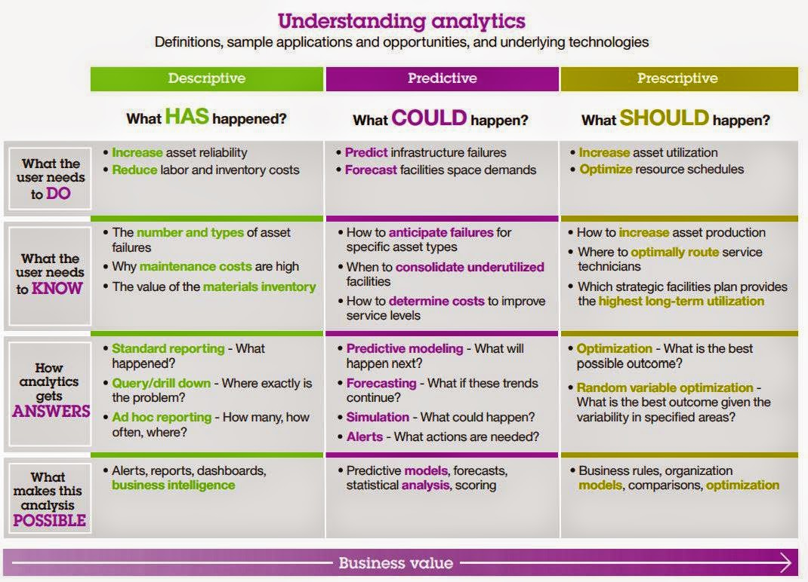
데이터 기반 의사결정
세 가지 유형의 Analytics

Slide 6
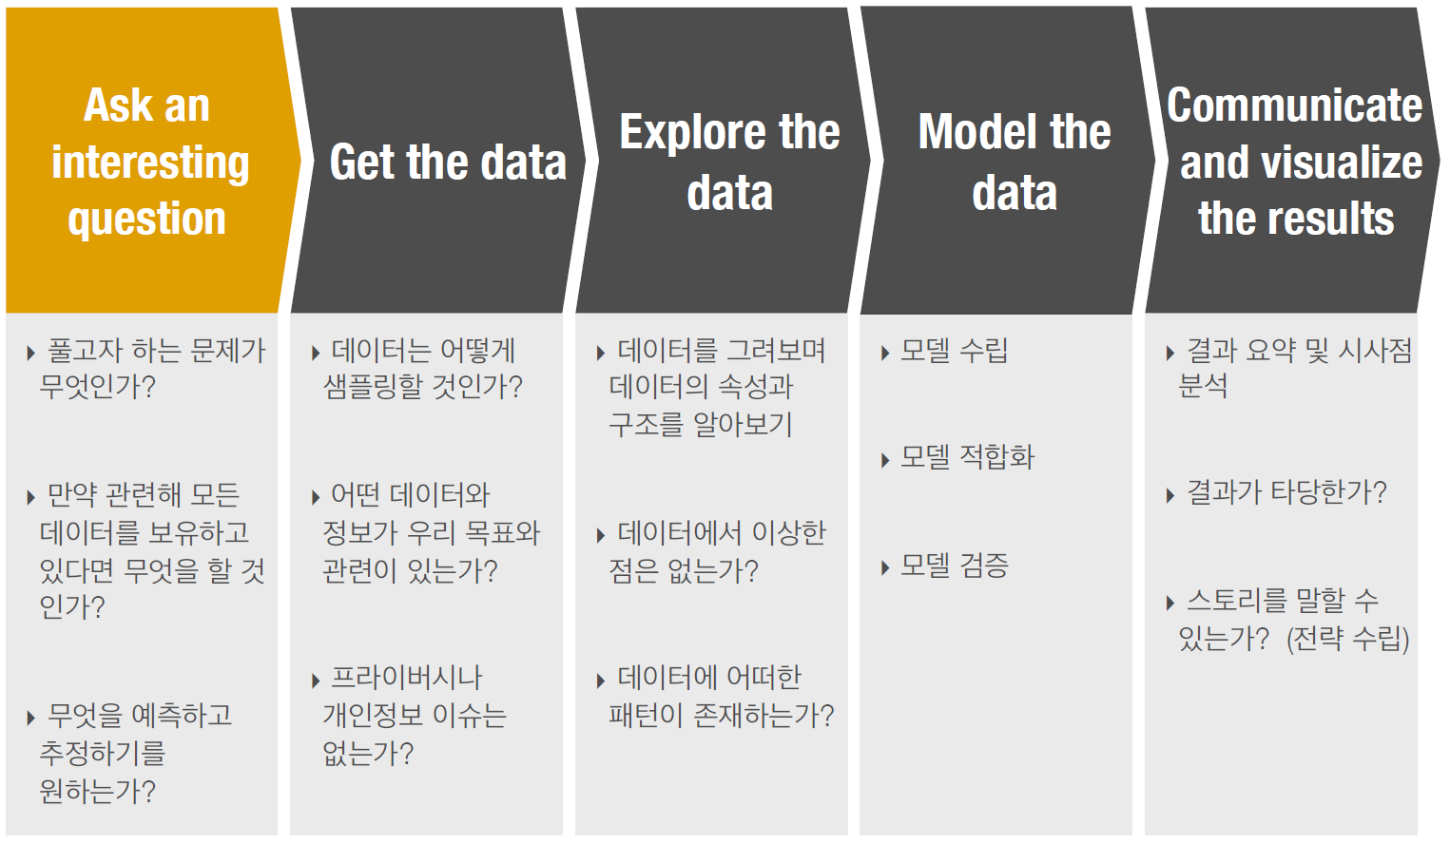
데이터 기반 문제 해결 절차
데이터 기반의 문제해결 5단계

Slide 7
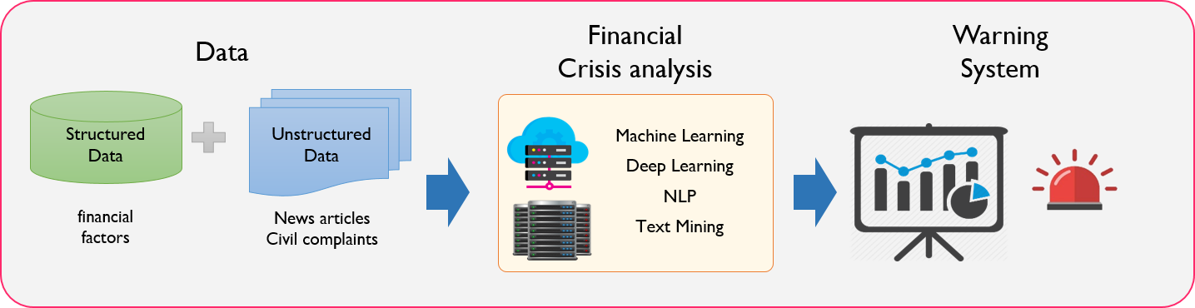
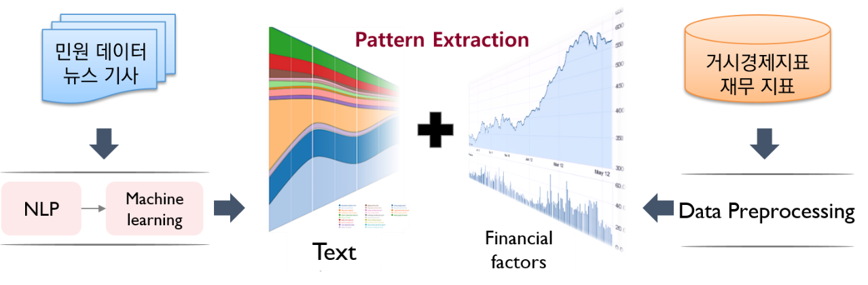
데이터 기반 문제 해결 절차
1단계: 문제 정의
흥미로운 문제(매출 증대, 비용 감소, 공정 단축 등 해결될 경우 조직에 도움이 될 것으로 예상되는 문제)를 발굴할 것
예) 금융기관의 자본 적정성을 정량적 지표 + 텍스트 데이터를 이용하여 예측할 수 있는가?

Slide 8
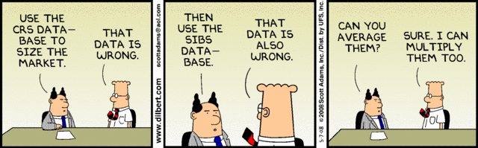
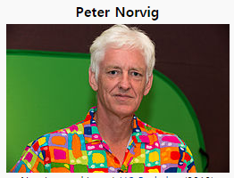
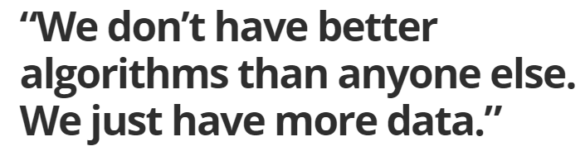
데이터 기반 문제 해결 절차
2단계: 분석에 적합한 데이터를 수집하라
Garbage in, garbage out
The larger, the better
데이터가 없다면 수집부터, 수집을 하고 있다면 중앙 집중식 관리를…

Slide 9
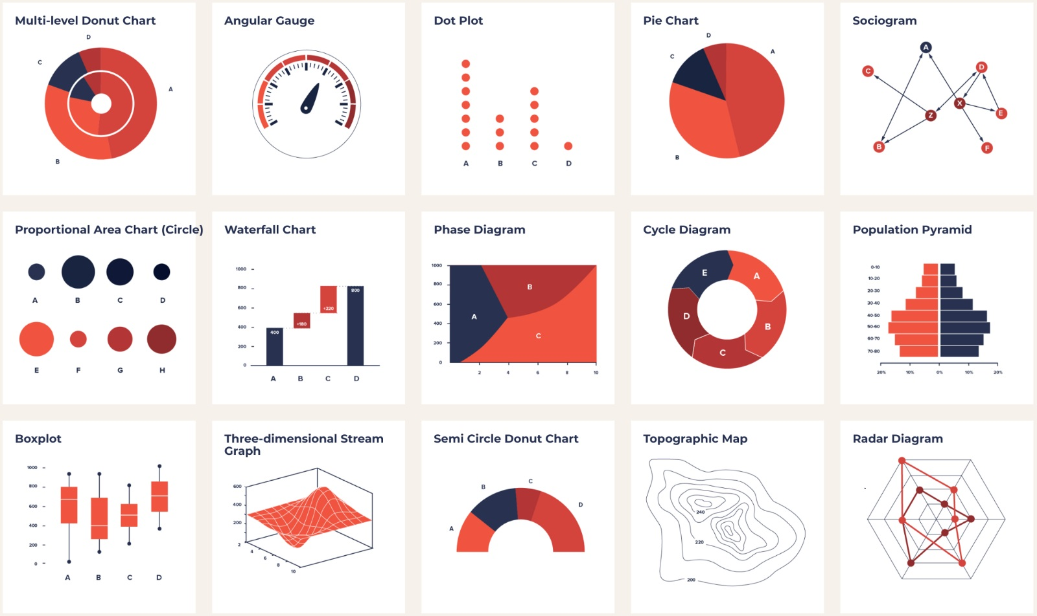
데이터 기반 문제 해결 절차
3단계: 성급한 모델링 이전에 충분히 데이터를 탐색하라
데이터 시각화 툴 사용 권장
https://devopedia.org/exploratory-data-analysis

Slide 10
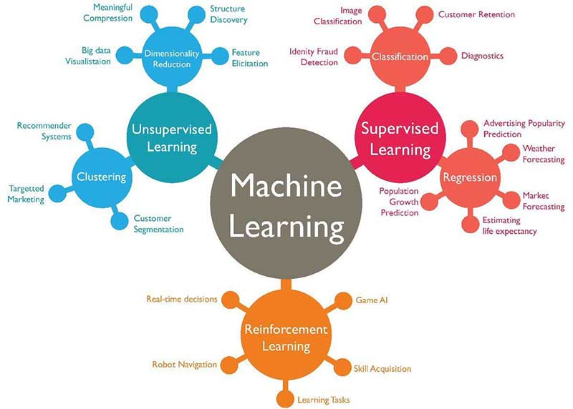
데이터 기반 문제 해결 절차
4단계: 모델 구축
질문의 속성, 데이터의 특징, 결과의 설명력 포함 유무 등을 고려하여 적합한 분석 알고리즘 선택
https://www.techleer.com/articles/203-machine-learning-algorithm-backbone-of-emerging-technologies/

Slide 11
데이터 기반 문제 해결 절차
4단계: 모델 구축
질문의 속성, 데이터의 특징, 결과의 설명력 포함 유무 등을 고려하여 적합한 분석 알고리즘 선택
설명력
로지스틱 회귀분석, 의사결정나무,
랜덤포레스트
범주형
설명력/예측력?
인공신경망, k-인접이웃, SVM 등
예측력
종속변수가
범주형/연속형?
Yes
설명력
다중선형회귀분석, 의사결정나무,
랜덤포레스트
설명력/예측력?
정답(종속변수)이 있는 문제인가?
연속형
인공신경망, k-인접이웃, SVR, GPR 등
예측력
No
유사 집단 판별
군집화 (K-평균 군집화, 계층적 군집화 등)
분석의 목적?
변수간 연관성 분석
연관규칙분석 (A-Priori 알고리즘)

Slide 12
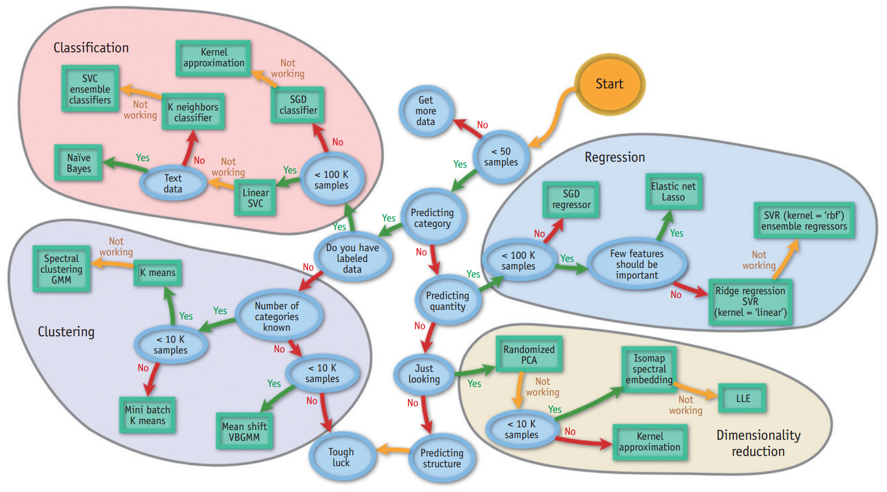
데이터 기반 문제 해결 절차
4단계: 모델 구축
질문의 속성, 데이터의 특징, 결과의 설명력 포함 유무 등을 고려하여 적합한 분석 알고리즘 선택
Lee JG, Jun S, Cho YW, Lee H, Kim GB, Seo JB, Kim N. Deep Learning in Medical Imaging: General Overview. Korean J Radiol. 2017 Jul-Aug;18(4):570-584.

Slide 13
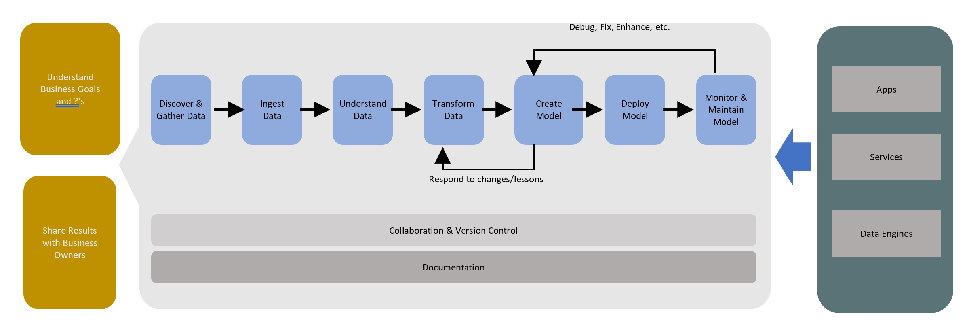
데이터 기반 문제 해결 절차
5단계: 결과 적용
구축된 모델의 시스템 탑재, 시간에 따른 성능 모니터링, 업데이트 주기 결정 등

Slide 14
데이터 기반 문제 해결 절차
각 단계별 주요 과업 및 산출물
목적 및 문제 정의
데이터 수집/검증/수정
데이터 전처리
모형 구축
평가 및 해석
주요 활동
데이터 분석을 통해 달성하고자 하는 목표 구체화
데이터 원천 확인
독립변수/종속변수 정의
변수별 이상치/결측치 탐지 및 제거
불필요한 변수 삭제
변수 변환
비지도 방식의 변수 선택 및 추출
데이터 분할
모델 학습
최적 파라미터 선택
모델링 결과 평가
개선안 수립
주 사용 기법
기초통계분석을 포함한 EDA
주성분분석
분류 알고리즘
회귀 알고리즘
군집화 알고리즘
이상치 탐지 알고리즘
산출물
문제 기술서
모형의 유형(분류/회귀 등)
행렬 형태의 모델링 기초 데이터 (행: 레코드, 열: 변수)
정제된 모델링용 데이터
구축된 모형
성능 평가 결과
모델 결과 평가표
개선 아이디어 리스트
고려 사항
현재 보유 데이터로 달성 가능한 목적인가?
최대한 많은 레코드와 변수를 이 단계에서 수집
사용 모형에 따른 데이터 분할 비율
문제에 따른 적절한 변수 수
다양한 알고리즘 시도
최적 파라미터 선택시 충분한 영역 탐색
모델의 결과가 현장에서 수용 가능한 수준인가?

Slide 15
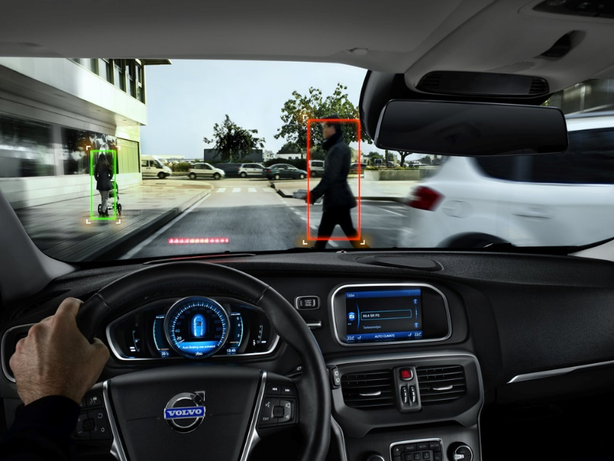
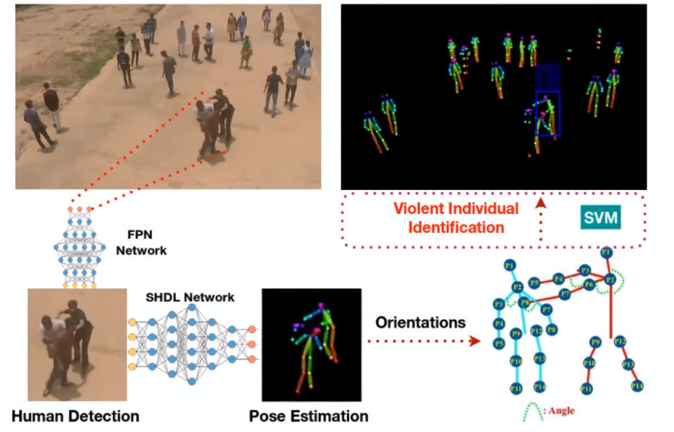
머신 러닝: Machine Learning
Machine Learning
특정한 과업^{Task}을 달성하기 위해 경험^{Experience}이 축적될수록 과업 수행의 성능^{Performance}이 향상되는 컴퓨터 프로그램 또는 에이전트를 개발하는 것 – Mitchell (1997)
Data
Methodology
(Model)
Results

Slide 16

머신 러닝의 종류
Machine Learning의 종류

Slide 17
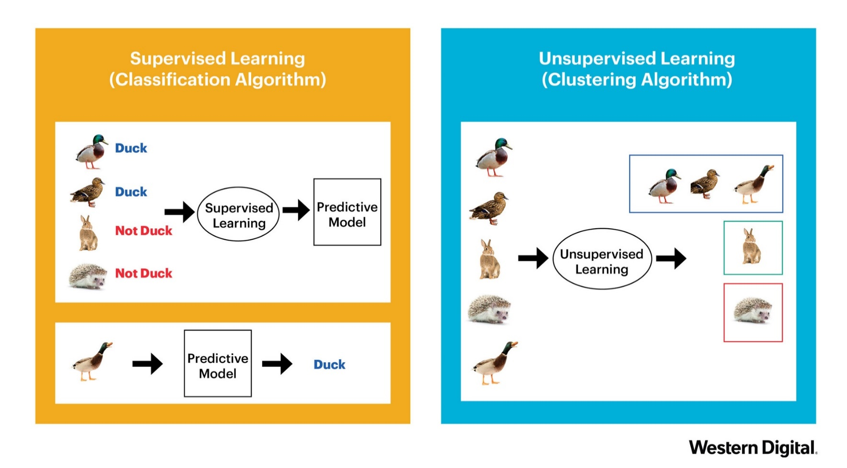
머신 러닝의 종류
구분기준 1: Target (정답)의 유무에 따른 구분
Supervised learning (지도 학습): 입력과 출력 변수가 정해져 있고 둘 사이의 관계를 규명하는 것을 주 목적으로 하는 학습
Unsupervised learning (비지도 학습): 출력 변수가 없는 데이터의 특질이나 특성을 파악하는 것을 주 목적으로 하는 학습

Slide 18
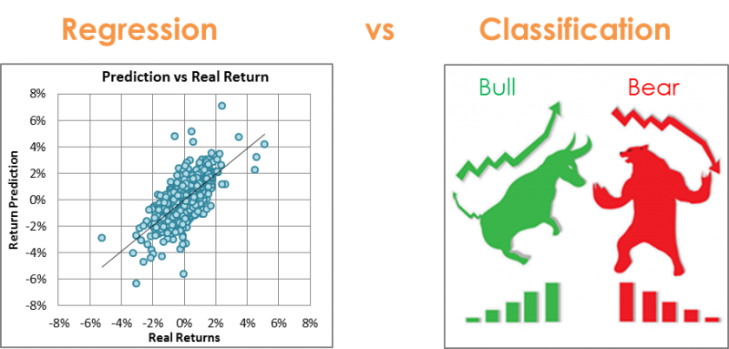
머신 러닝의 종류
구분기준 2: 학습 목적에 따른 구분
Classificaiton (분류) vs. Regression (회귀)
Classification: 명목형^{categorical} 변수를 예측하는 방법론 (예: 웨이퍼 단위 불량/정상 유무 (good/bad))
Regression: 연속형^{continuous} 변수를 예측하는 방법론 (예: 웨이퍼별 수율 (0~100%))

Slide 19
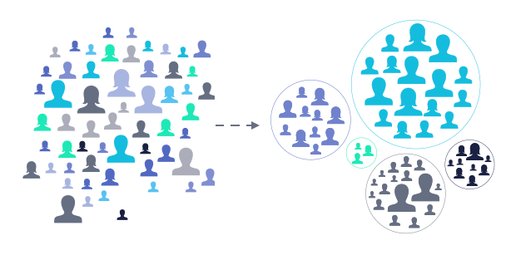
머신 러닝의 종류
구분기준 2: 학습 목적에 따른 구분
군집화(Clustering)
유사한 개체들의 집단을 판별하는 방법론
K-평균 군집화, 계층적 군집화 등

Slide 20
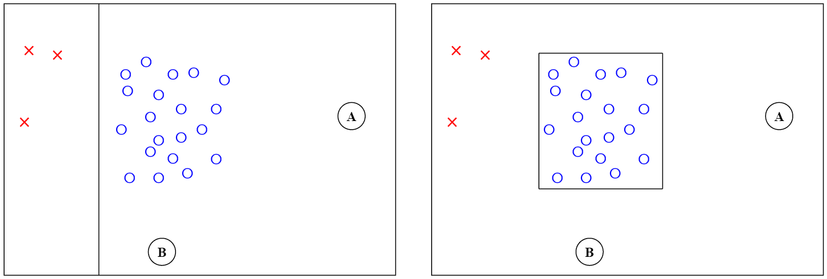
머신 러닝의 종류
구분기준 2: 학습 목적에 따른 구분
이상치 탐지Novelty Detection, Anomaly Detection
대부분이 정상 데이터인 상황에서 매우 낮은 확률로 발생하는 이상치 데이터를 탐지하는 방법론 (예: 반도체 공정의 불량 웨이퍼 탐지)
Binary classification
Novelty detection
두 범주 중 하나의 범주로 할당
정상 범주에 속하는지 아닌지를 판단

Slide 21
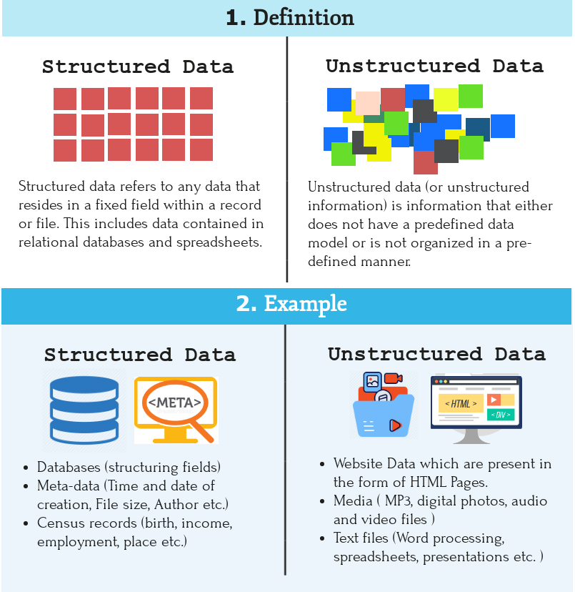
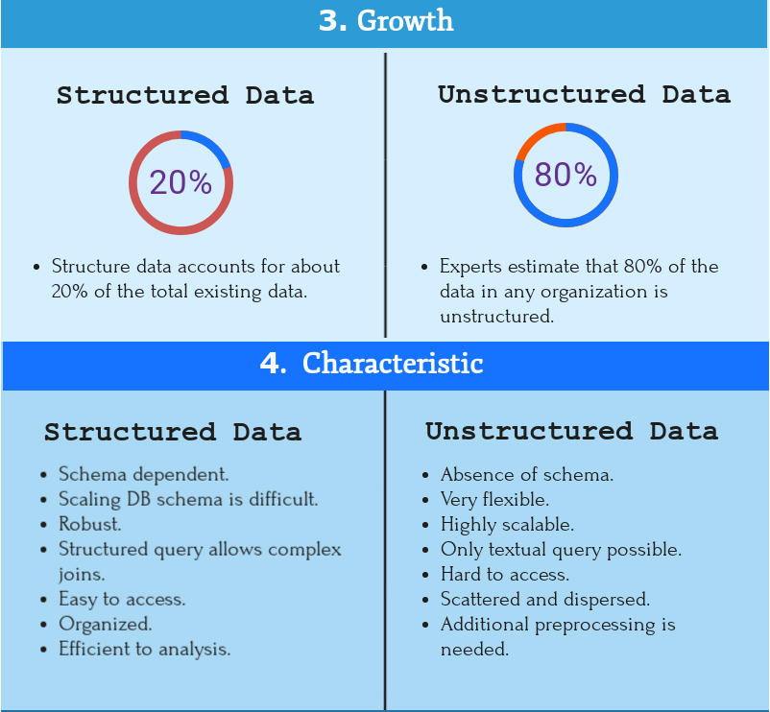
머신 러닝의 종류
구분기준 3: 사용 데이터에 따른 구분
정형 데이터^{Structured Data}: 기존 방식으로 테이블에 적재된 수치 데이터
비정형 데이터^{Unstructured Data}: 이미지, 음성, 텍스트 등 숫자가 아닌 형태의 정보가 구조화되지 않은 형태로 존재하는 데이터

Slide 22
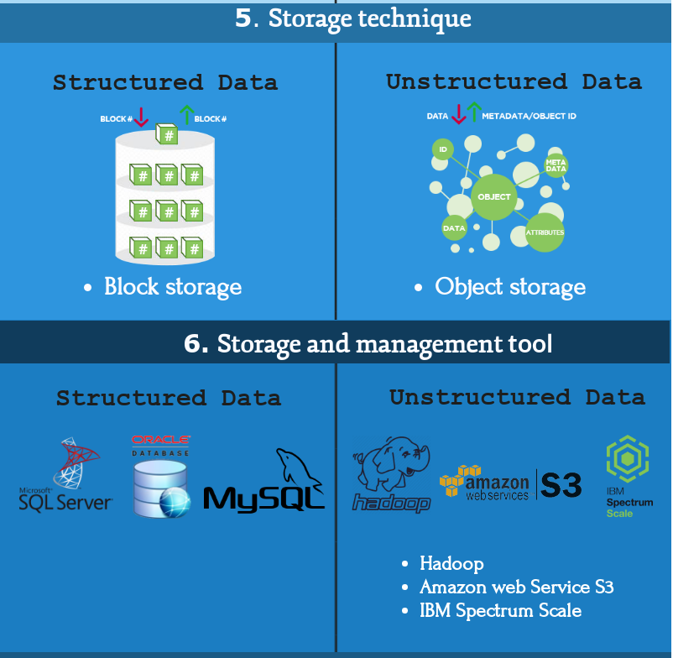
머신 러닝의 종류
구분기준 3: 사용 데이터에 따른 구분
정형 데이터^{Structured Data}: 기존 방식으로 테이블에 적재된 수치 데이터
비정형 데이터^{Unstructured Data}: 이미지, 음성, 텍스트 등 숫자가 아닌 형태의 정보가 구조화되지 않은 형태로 존재하는 데이터
http://www.prowebscraper.com/blog/structured-vs-unstructured-data-best-thing-you-need-to-know/

Slide 23
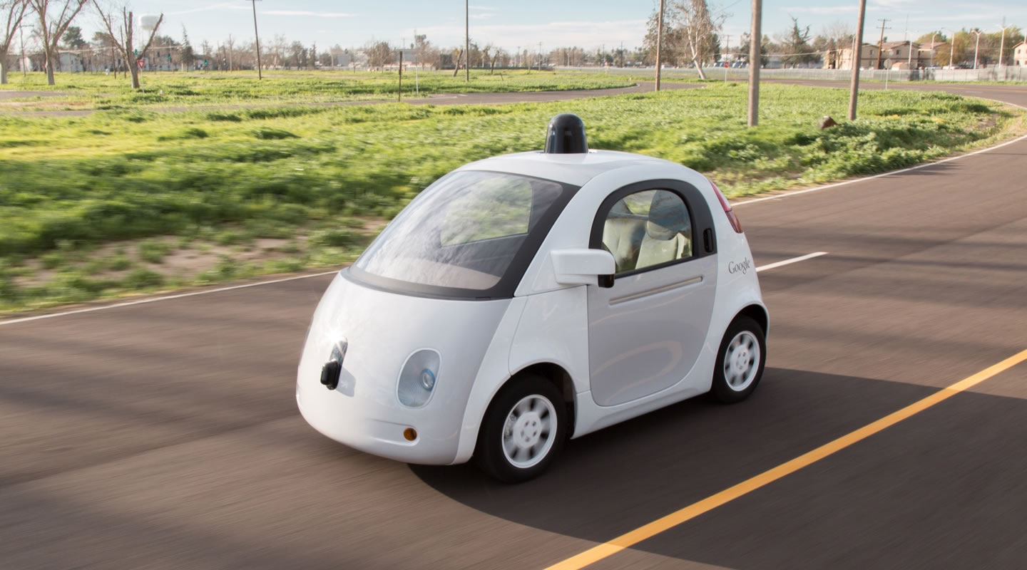
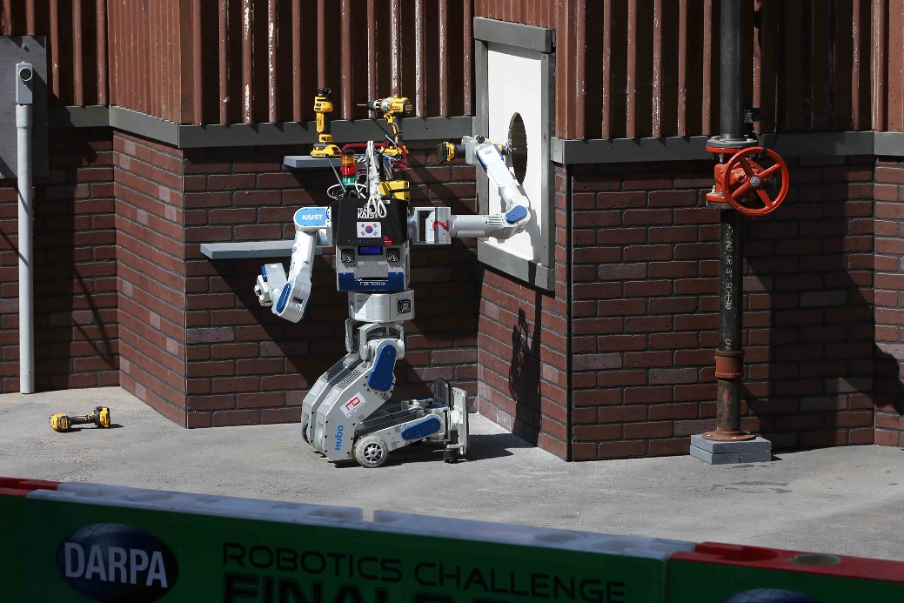
머신 러닝의 종류
구분기준 4: 학습 목적과 모델 업데이트 방식에 따른 구분
 | Static Learning | Incremental (online) Learning | Reinforcement Learning
Objective Function | Short-term (snapshot) | Short-term (snapshot) | Long-term
Model update | Fully Updated | Partially Updated | Adaptively updated

Slide 24
AGENDA
01
데이터 기반의 의사결정
02
Multivariate Linear Regression
03
Logistic Regression
04
Decision Tree: CART

Slide 25
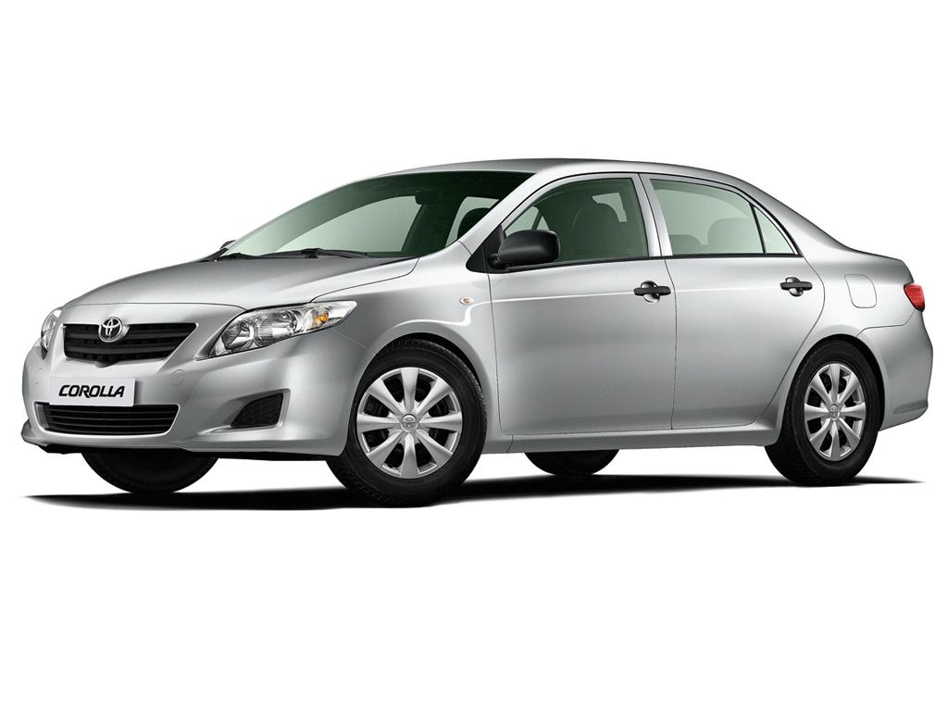
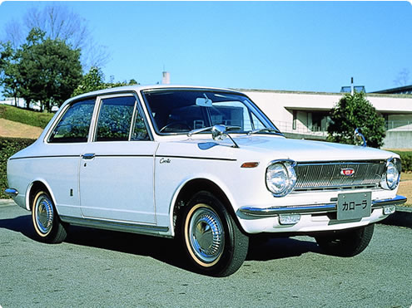
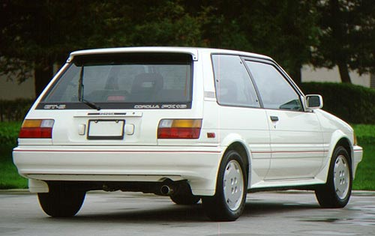
회귀 분석: Regression Analysis
도요타 코롤라 자동차의 중고차 가격 예측
종속 변수
(target)
설명 변수
(attributes, features)

Slide 26
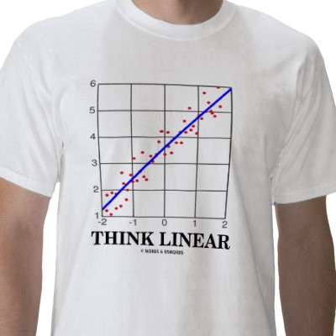
다중 선형 회귀 모형: Multivariate Linear Regression
목적
종속변수 Y와 설명변수 집합 X₁, X₂, …, X_{p}사이의 관계를 선형으로 가정하고 이를 가장 잘 설명할 수 있는 회귀 계수^{regression coefficients}를 추정
예: 웨이퍼의 수율(Y)은 FDC 파라미터들(X)의 선형 결합으로 표현될 수 있음을 가정
unexplained
coefficients

Slide 27
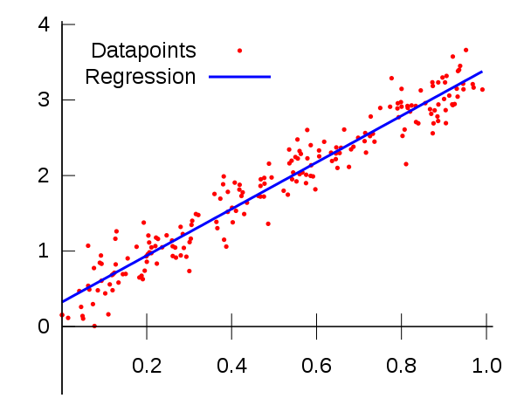
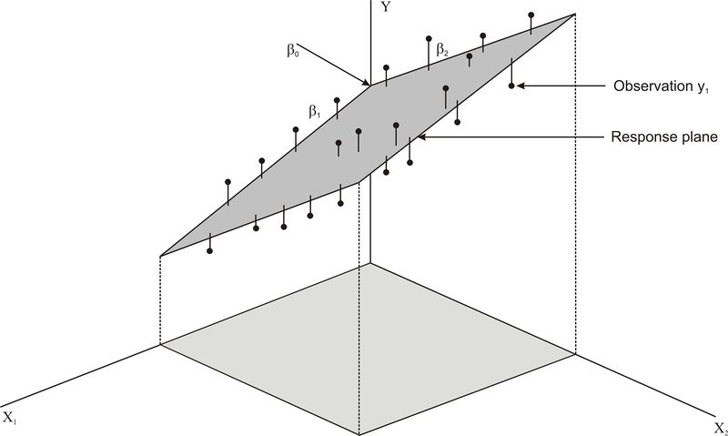
다중 선형 회귀 모형: Multivariate Linear Regression
다중 선형 회귀 모형: Multivariate Linear Regression
반응변수들과 설명변수 사이의 관계를 선형으로 표현

Slide 28
다중 선형 회귀 모형: Multivariate Linear Regression
어떤 직선이 설명변수와 종속변수를 가장 잘 표현하는가?

Slide 29
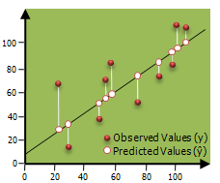
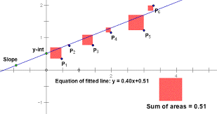
다중 선형 회귀 모형: 회귀 계수의 추정
최소자승법: Ordinary Least Squares (OLS)
추정된 회귀식에 의해 결정된 값과 실제 종속변수 값의 차이를 최소한으로 줄이는 것을 목적으로 함

Slide 30
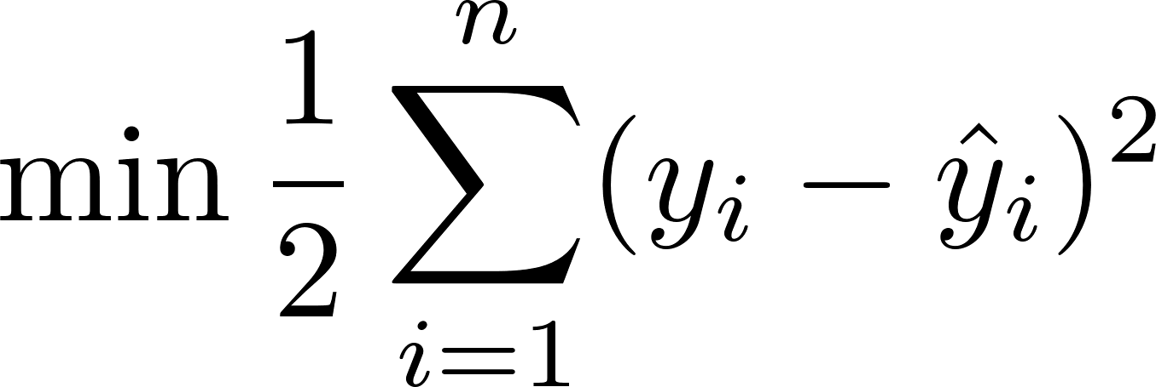
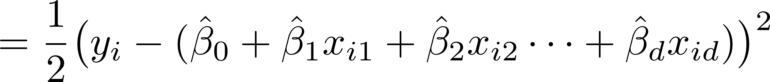
다중 선형 회귀 모형: 회귀 계수의 추정
회귀 계수의 추정
최소자승법: Ordinary least square (OLS)
Actual target:
Predicted target:
목적: 실제 종속변수 값과 예측된 종속변수 값 사이의 오차 제곱항을 최소화

Slide 31
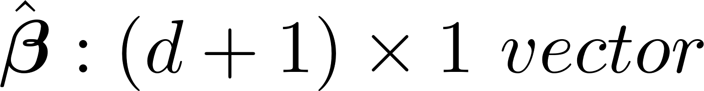

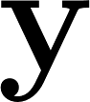




다중 선형 회귀 모형: 회귀 계수의 추정
최소 자승법: 행렬을 이용한 해 구하기
1
1
1
1
1
1
1
1
1
1
1
1
1
1
1
1
1
1
1
1
상수항을 취급하기 위한 장치

Slide 32
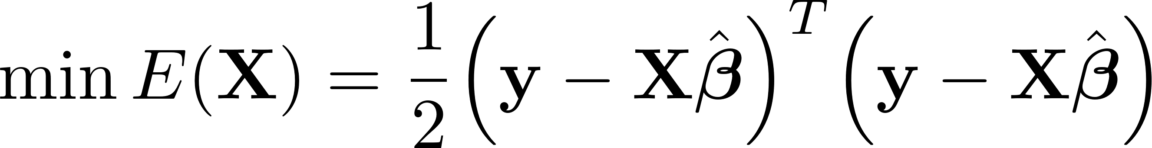
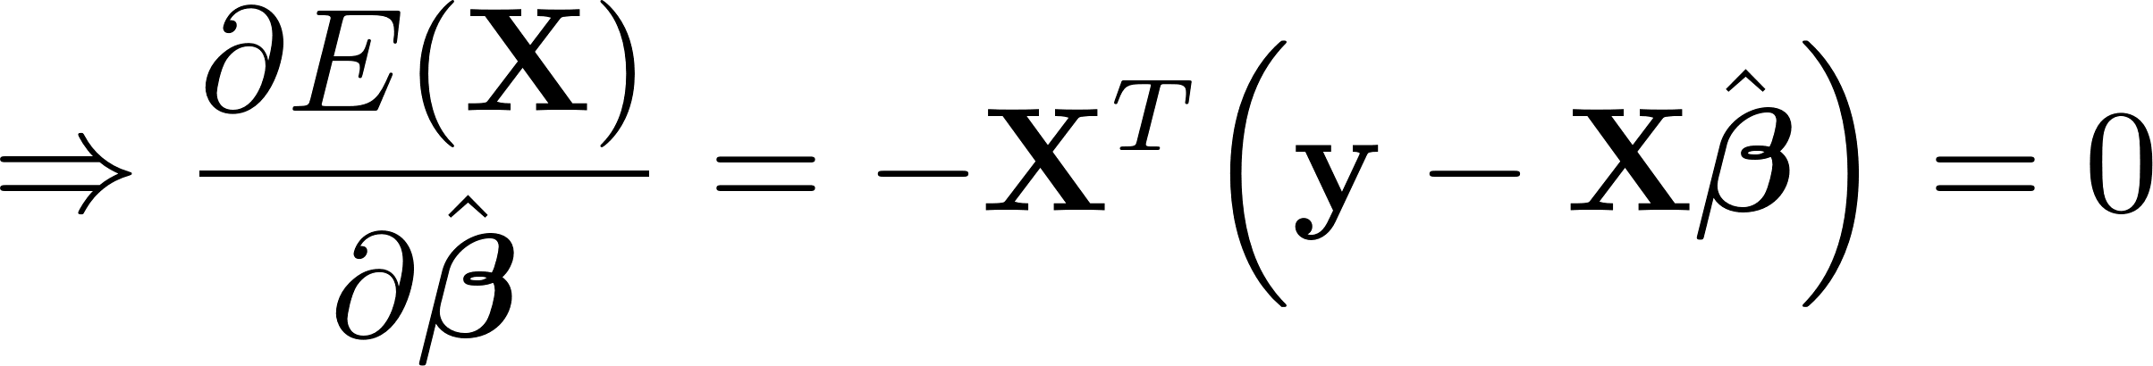
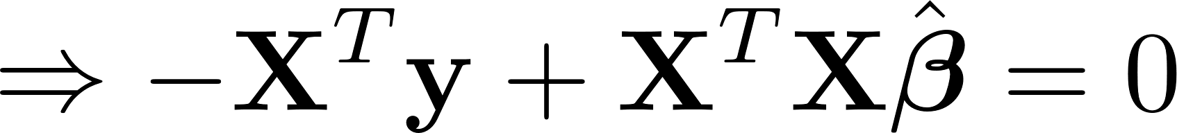
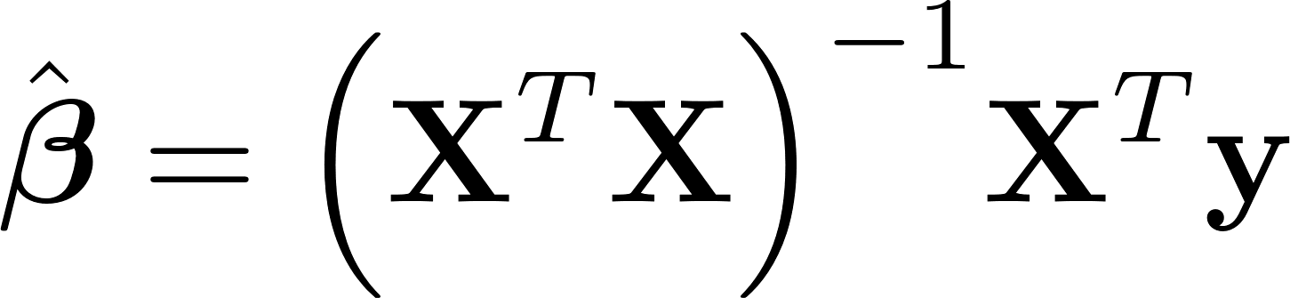
다중 선형 회귀 모형: 회귀 계수의 추정
최소 자승법: 행렬을 이용한 해 구하기
학습 데이터에 대해 유일하고 명시적인 해^{unique and deterministic} ^{solution}가 존재!

Slide 33
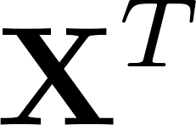
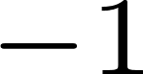
다중 선형 회귀 모형: 회귀 계수의 추정
최소 자승법: 행렬을 이용한 해 구하기
1 | 1 | 1 | 1 | 1 | 1 | 1 | 1 | 1 | 1
1
1
1
1
1
1
1
1
1
1
1 | 1 | 1 | 1 | 1 | 1 | 1 | 1 | 1 | 1
회귀 계수에 대한 Closed form solution이 존재

Slide 34
다중 선형 회귀 모형: 회귀 계수의 추정
최소자승법
아래 조건을 만족할 경우 최소자승법으로 구한 회귀계수 β는 최적해임
오차항 ε 이 정규분포를 따름
설명변수와 종속변수 사이에 선형관계가 성립함
각 관측치들은 서로 독립
종속변수 Y에 대한 오차항^{residual}은 설명변수 값의 범위에 관계없이 일정함(homoskedasticity)

Slide 35
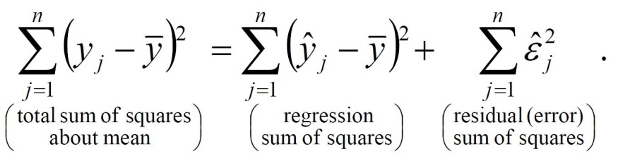
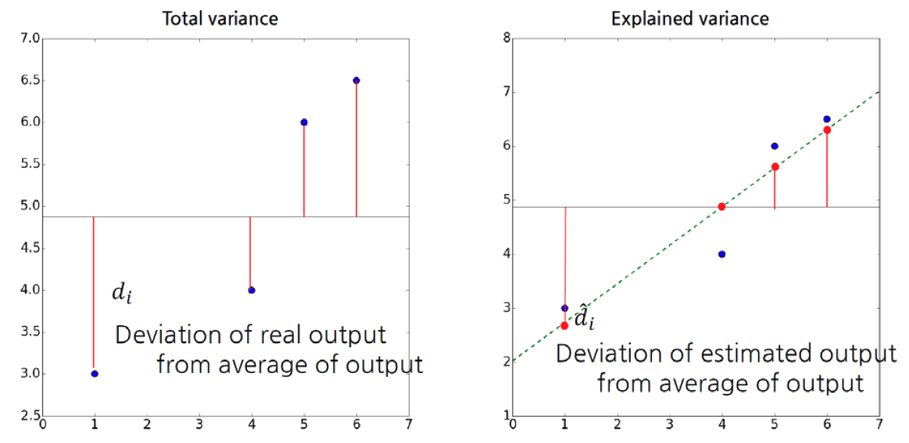
다중 선형 회귀 모형: 회귀 모형의 적합도
종속변수의 전체 변동성(분산) = 회귀식이 설명할 수 있는 변동성 + 회귀식이 설명할 수 없는 변동성
SST
SSR
SSE

Slide 36
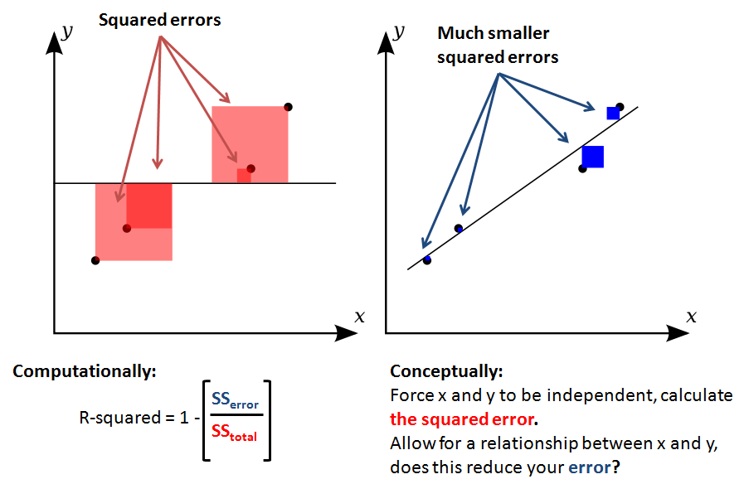
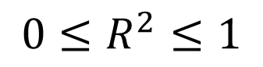
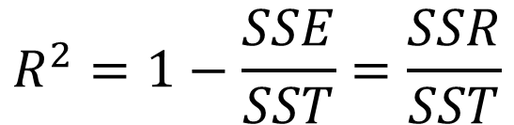
다중 선형 회귀 모형: 회귀 모형의 적합도
회귀 모형의 적합도 (결정계수, R²) = 전체 변동성 중 회귀식이 설명할 수 있는 변동성의 비율
$$R^{2}=1−\frac{SSE}{SST}=\frac{SSR}{SST}$$
$$0≤R^{2}≤1$$
http://compare2what.blogspot.kr/2013_01_01_archive.html

Slide 37
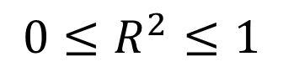
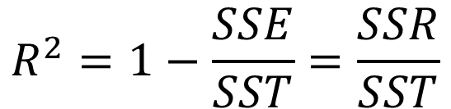
다중 선형 회귀 모형: 회귀 모형의 적합도
회귀 모형의 적합도 (결정계수, R²) = 전체 변동성 중 회귀식이 설명할 수 있는 변동성의 비율
반응변수 (Y)의 전체 변동 중 예측변수(X)가 차지하는 변동의 비율
R²는 0과 1사이에 존재
R²=1: 회귀직선으로 Y의 총변동이 완전히 설명됨 (모든 측정값들이 회귀직선 위에 있는 경우)
R²=0: 추정된 회귀직선은 X와 Y의 관계를 전혀 설명하지 못함
$$R^{2}=1−\frac{SSE}{SST}=\frac{SSR}{SST}$$
$$0≤R^{2}≤1$$

Slide 38
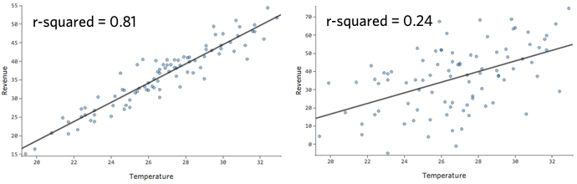
다중 선형 회귀 모형: 회귀 모형의 적합도
회귀 모형의 적합도
선형회귀분석을 해봤더니 R²가 높게 나왔다
내가 분석을 잘했구나! (NO)
데이터의 입력변수와 출력변수 사이에 강한 선형 관계가 있구나 (YES)
왜? 동일한 데이터에 대해서는 누가 해도 같은 결과가 나오니까…

Slide 39
다중 선형 회귀 모형: 회귀 모형의 적합도
회귀 모형의 적합도
수정 결정계수^{Adjusted R2}:
R²는 유의하지 않은 변수가 추가되어도 항상 증가
수정 R²는 이러한 단점을 앞에 계수를 곱해줌으로써 보정
유의하지 않은 변수가 추가될 경우 수정 결정계수는 증가하지 않음
모형의 검토
추정된 모형이 다음 가정을 만족하는지 확인
예측변수와 반응변수 간 관계가 선형
오차항들이 서로 독립
오차항은 평균이 0이며 분산이 일정한 정규분포를 따름

Slide 40

다중 선형 회귀 모형: 회귀 모형의 적합도
잔차도: Residual Plot
특정 설명변수 및 종속변수의 크기에 잔차가 영향을 받지 않아야 함

Slide 41

다중 선형 회귀 모형: 회귀 모형의 적합도
잔차의 정규성
산점도와 회귀직선을 보면 그럴듯 하지만…
$$y=2x+ε, ε\sim Gamma(2,1)$$
Regression model

Slide 42
다중 선형 회귀 모형: 예시
예시: 도요타 코롤라 중고차 가격 예측
Y
X

Slide 43
다중 선형 회귀 모형: 예시
데이터 전처리
원칙: Fuel type 변수에 대한 1-of-C coding 변환
선형회귀분석에서는 다중공선성 문제로 1-of-(C-1) coding을 사용
데이터 구분
가용한 모든 데이터를 전부 학습에 사용하면 과적합 (지금 가지고 있는 데이터는 잘 맞추지만 새로운 데이터를 잘 맞추지 못하는 문제) 위험이 있음
문제집을 답 보고 전부 풀었다고 해서 시험에서 100점을 맞는 것은 아니니까…
 | Fuel_type = Disel | Fuel_type = Petrol | Fuel_type = CNG
Diesel | 1 | 0 | 0
Petrol | 0 | 1 | 0
CNG | 0 | 0 | 1

Slide 44
다중 선형 회귀 모형: 예시
다중회귀분석 결과물 해석
다중회귀분석을 수행하고 나면 다음과 같은 표를 결과로 얻을 수 있음

Slide 45
다중 선형 회귀 모형: 예시
다중회귀분석 결과물 해석
회귀계수^{Coefficient}
선형회귀분석에서 각 변수에 대응하는 베타값임
해당 변수가 1단위 증가할 때 종속변수의 변화량을 의미
양수이면 해당 설명변수와 종속변수는 양의 상관관계, 음수이면 음의 상관관계

Slide 46

다중 선형 회귀 모형: 예시
다중회귀분석 결과물 해석
유의확률^{p-value}
선형회귀분석에서 해당 변수가 통계적으로 유의미한지 알려주는 지표
0에 가까울수록 모델링에 중요한 변수이며, 1에 가까울수록 유의미하지 않은 변수임
특정 유의수준($α$)을 설정하여 해당 값 미만의 변수만을 사용하여 다시 선형회귀분석을 구축하는 것도 가능함 (주로 $α=0.05$ 사용)

Slide 47
AGENDA
01
머신러닝 개요
02
Multivariate Linear Regression
03
Logistic Regression
04
Decision Tree: CART

Slide 48
로지스틱 회귀분석: Logistic Regression
다중 선형 회귀분석
수치형 설명변수 X와 종속변수 Y간의 관계를 선형으로 가정하고 이를 가장 잘 표현할 수 있는 회귀 계수를 추정
unexplained
coefficients

Slide 49
로지스틱 회귀분석: Logistic Regression
예시 1
33명의 성인 여성에 대한 나이와 혈압 사이의 관계

Slide 50
로지스틱 회귀분석: Logistic Regression
SBP (mm Hg)
Age (years)

Slide 51
로지스틱 회귀분석: Logistic Regression
예시 2
연속형 변수가 아닌 이진형^{Binary} 변수인 Cancer Diagnosis를 사용한다면?

Slide 52
로지스틱 회귀분석: Logistic Regression

Slide 53

로지스틱 회귀분석: Logistic Regression
0/1의 이진 값이 아닌 확률값을 종속 변수로 사용한다면?
선형회귀분석의 우변의 범위에 대한 제한이 없기 때문에 종속변수(좌변) 역시 범위의 제한을 받지 않으므로 적절하지 않음

Slide 54

로지스틱 회귀분석: Logistic Regression
0/1의 이진 값이 아닌 확률값을 종속 변수로 사용한다면?
선형회귀분석의 우변의 범위에 대한 제한이 없기 때문에 종속변수(좌변) 역시 범위의 제한을 받지 않으므로 적절하지 않음
https://medium.com/greyatom/logistic-regression-89e496433063

Slide 55
로지스틱 회귀분석: Logistic Regression
목적
이진형(0/1)의 형태를 갖는 종속변수(분류문제)에 대해 회귀식의 형태로 모형을 추정하는 것
속성
종속변수 Y 자체를 그대로 사용하는 것이 아니라 Y에 대한 로짓 함수^{logit function}를 회귀식의 종속변수로 사용
로짓함수는 설명변수의 선형결합으로 표현될 수 있음
로짓함수의 값은 종속변수에 대한 성공 확률로 역산될 수 있으며, 이는 따라서 분류 문제에 적용할 수 있음

Slide 56








로지스틱 회귀분석: Logistic Regression
2010 World Cup Betting Odds
9 : 2
9 : 2
6 : 1
9 : 1
200 : 1
250 : 1
500 : 1
1000 : 1

Slide 57

로지스틱 회귀분석: 승산 (Odds)
승산 (Odds)
p: 성공 범주(class = 1)에 속할 확률
이전 예시에 대해
스페인의 우승 odds는 2/9이므로 스페인의 우승 확률은 2/11임
대한민국의 우승 odds는 1/250 이므로 대한민국의 우승확률은 1/251 ≒ 0.00398 (0.398%)임
1,000년을 살면 대한민국이 월드컵에서 한 번 우승하는 모습을 목격할 수 있음

Slide 58

로지스틱 회귀분석: 승산 (Odds)
확률값이 0부터 1로 변화함에 따라 승산^{Odds}은 0부터 무한대의 값을 가짐

Slide 59

로지스틱 회귀분석: 승산 (Odds)
Odds의 한계
여전히 범위에 대한 제약이 존재함: 0 < odds < ∞
비대칭성^{Asymmetric}
Odds에 로그를 취하자
드디어 범위에 대한 제약이 없어짐: - ∞ < log(odds) < ∞
대칭성 확보
성공확률 p가 작으면 음수값을 갖고, 성공확률 p가 크면 양수값을 가짐

Slide 60

로지스틱 회귀분석: 승산 (Odds)
확률값이 0부터 1까지 변화함에 따라 로그 승산은 -∞ ~ ∞의 값을 가지며 대칭임

Slide 61


로지스틱 회귀분석: Equation
로지스틱 회귀분석 식
Log Odds를 이용한 회귀분석 식
양변에 로그를 취하면
성공확률에 대한 식으로 표현

Slide 62

로지스틱 회귀분석: Equation
로지스틱 회귀분석 식

Slide 63
로지스틱 회귀분석: 학습
로지스틱 회귀분석에서 회귀 계수의 추정
동일한 데이터셋에 대해 다음과 같이 두 가지의 로지스틱 회귀분석 모형이 존재한다고 하면 어떤 모형이 현재 데이터를 더 잘 설명하는 모형인가?
실제 정답이 1일 때 1범주로 예측할 확률이 높고 실제 정답이 0일 때 0범주로 예측할 확률이 높으므로 Model A가 더 우수한 모형임
Model A
Model B

Slide 64
로지스틱 회귀분석: 학습
로지스틱 회귀분석에서 회귀 계수의 추정
우도 함수^{Likelihood function}
개별 객체의 우도 함수는 해당 학습 데이터가 정답 범주에 속할 확률 (Glass 1의 우도 함수 값은 0.908, Glass 2의 우도 함수 값은 0.799)
데이터의 생성 과정이 독립임을 가정할 수 있을 때, 전체 데이터셋의 우도 함수는 개별 객체의 우도 함수를 모두 곱한 값임
일반적으로 데이터셋의 우도 함수는 매우 작은 값을 가지므로(1보다 작은 소수가 계속 곱해지므로) 로그 우도 함수를 주로 사용
Model A

Slide 65
로지스틱 회귀분석: 학습
로지스틱 회귀분석에서 회귀 계수의 추정
우도 함수^{Likelihood function}
Model A의 (로그) 우도 함수가 Model B의 (로그) 우도 함수보다 큼
Model A가 Model B보다 데이터셋을 더 잘 설명하는 모델
Model A
Model B

Slide 66

로지스틱 회귀분석: 학습 (Optional)
최대 우도 추정법Maximum likelihood estimation (MLE)
학습 데이터의 개별 객체들이 갖는 label에 대한 확률을 극대화 하자
i번째 객체에 대한 우도 함수
출력변수가 1과 0임을 고려하여 다음과 같이 변형 가능

Slide 67


로지스틱 회귀분석: 학습 (Optional)
최대 우도 추정법Maximum likelihood estimation (MLE)
학습 데이터셋의 객체들이 독립적으로 발생됨을 가정할 경우 전체 데이터 셋에 대한 우도 함수는 다음과 같이 표현됨
양변에 로그를 취하면
우도함수와 로그-우도함수는 회귀계수 β에 대해 비선형이므로 선형회귀분석과 같이 명시적인 해가 존재하지 않음
Conjugate gradient 등의 최적화 알고리즘을 차용하여 해를 구함

Slide 68

기울기 하강: Gradient Descent
눈을 가린 채로 산에서 가장 낮은 곳을 찾아가기

Slide 69

기울기 하강: Gradient Descent
기울기 하강^{Gradient descent algorithm}
파란색 선: 가중치 w의 변화에 따른 목적함수 값의 변화
검은색 점: 현재 해의 위치
화살표: 목적함수를 최적화하기 위해 가중치 w가 이동해야 하는 방향

Slide 70

로지스틱 회귀분석: 성공 확률
성공 확률
회귀계수가 추정되고 나면 주어진 설명변수집합에 대한 성공확률을 다음과 같이 계산할 수 있음

Slide 71
로지스틱 함수의 의미
실제 상황에서는
특정 변수에 대한 확률 값은 선형이 아닌 S-커브 형태를 따르는 경우가 많음
Prob. owning home
Prob. default on loan
Income
Income

Slide 72
로지스틱 함수의 의미
이진분류를 위한 cut-off 설정
일반적으로 0.5가 주로 사용됨
사전확률을 고려한 cut-off나 검증데이터의 정확도를 최대화하는 cut-off 등이 사용될 수도 있음
성공 범주의 비중이 높을 때 (제조업 데이터에서는 거의 발생하지 않는 case)
가장 일반적인 cut-off
성공 범주의 비중이 낮을 때 (예: 불량 예측)

Slide 73

로지스틱 회귀분석: 해석
로지스틱 회귀분석 회귀계수의 의미
선형 회귀분석 회귀식
선형 회귀분석에서의 회귀계수는 해당 변수가 1 증가함에 따른 종속변수의 변화량
로지스틱 회귀분석 회귀식
로지스틱 회귀분석에서의 회귀계수는 해당 변수가 1 증가함에 따른 로그 승산의 변화량

Slide 74


로지스틱 회귀분석: 해석
승산 비율: Odds Ratio
로지스틱 회귀분석에서 나머지 변수는 모두 고정시킨 상태에서 한 변수를 1만큼 증가시켰을 때 변화하는 Odds의 비율
Odds ratio:
x₁이 1 증가하게 되면 성공에 대한 승산 비율이 만큼 변화함
회귀 계수가 양수 → 변수가 증가하면 성공 확률이 증가 (성공범주와 양의 상관관계)
회귀 계수가 음수 → 변수가 증가하면 성공 확률이 감소 (성공범주와 음의 상관관계)

Slide 75

로지스틱 회귀분석: 해석
로지스틱 회귀분석 결과 및 해석
로지스틱 회귀분석을 수행하고 나면 선형 회귀분석과 유사하게 다음과 같은 표를 결과로 얻을 수 있음

Slide 76
로지스틱 회귀분석: 해석
로지스틱 회귀분석 결과 및 해석
회귀계수^{Coefficient}
로지스틱 회귀분석에서 각 변수에 대응하는 베타값임
선형회귀분석에서는 해당 변수가 1단위 증가할 때 종속변수의 변화량을 의미하나, 로지스틱 회귀분석에서는 해당 변수가 1단위 증가할 때 로그승산비의 변화량을 의미
양수이면 성공확률과 양의 상관관계, 음수이면 성공 확률과 음의 상관관계

Slide 77

로지스틱 회귀분석: 해석
로지스틱 회귀분석 결과 및 해석
유의확률^{p-value}
로지스틱 회귀분석에서 해당 변수가 통계적으로 유의미한지 여부를 알려주는 지표
0에 가까울수록 모델링에 중요한 변수이며, 1에 가까울수록 유의미하지 않은 변수임
특정 유의수준($α$)을 설정하여 해당 값 미만의 변수만을 사용하여 다시 로지스틱 회귀분석을 구축하는 것도 가능함 (주로 $α=0.05$ 사용)

Slide 78
로지스틱 회귀분석: 해석
로지스틱 회귀분석 결과 및 해석
승산 비율^{Odds Ratio}
나머지 변수는 모두 고정시킨 상태에서 한 변수를 1만큼 증가시켰을 때 변화하는 Odds의 비율

Slide 79
로지스틱 회귀분석: 해석
Geometric interpretation
로지스틱 회귀분석은 d차원의 데이터를 구분하는 (d-1)차원의 초평면을 찾는 것으로 이해할 수 있음
x₂
o
o
o
o
x
o
o
x
x
o
Hyperplane:
o
x
x
x₁
Classifier

Slide 80



로지스틱 회귀분석: 예시
신용카드 연체 예측

Slide 81


로지스틱 회귀분석: 예시
신용카드 연체 예측: 단변량 로지스틱 회귀분석

Slide 82

로지스틱 회귀분석: 예시
신용카드 연체 예측: 다변량 로지스틱 회귀분석

Slide 83

다항 로지스틱 회귀분석
지금까지의 로지스틱 회귀분석은 이범주 분류^{Binary classification}를 풀기 위한 방식임
Q) 범주가 3개 이상인 다범주 분류에는 로지스틱 회귀분석을 어떻게 적용할 수 있을까?
http://scikit-learn.org/stable/auto_examples/linear_model/plot_logistic_multinomial.html

Slide 84
다항 로지스틱 회귀분석
다항 로지스틱 회귀분석
기준^{Baseline}이 되는 범주를 설정하고 이 범주 대비 다른 범주가 발생할 로그 승산을 회귀식으로 추정
예시) 범주가 3개인 분류 문제의 경우 아래 두 개의 회귀식에 대한 회귀 계수를 추정
범주 3대비 범주 1의 발생 확률에 대한 로지스틱 회귀분석
범주 3 대비 범주 2의 발생 확률에 대한 로지스틱 회귀분석

Slide 85



다항 로지스틱 회귀분석
다항 로지스틱 회귀분석
왜 범주는 3개인데 2개의 모형만 학습하는가? (일반화하면 K개의 범주가 있을 때, (K-1)개의 모형만 학습하는 이유는?
각 범주에 속할 확률의 합은 항상 1이므로 나머지 K번째 범주에 대한 확률은 자동으로 산출됨

Slide 86
다항 로지스틱 회귀분석
다항 로지스틱 회귀분석에서의 회귀계수 분석
개별 모형에 대해서 회귀 계수와 이에 대한 유의확률을 산출할 수 있음
Total phenols, Flavanoids, Monflavanoid penols, Hue, OD280~ 변수는 1 vs. 3, 2 vs. 3에서 모두 유의미한 변수로 나타남
Ash., Proanthocyanins 변수는 범주 1과 3을 구분할 때는 유의미하지 않으나 2와 3을 구분할 때 매우 유의미함

Slide 87
AGENDA
01
머신러닝 개요
02
Multivariate Linear Regression
03
Logistic Regression
04
Decision Tree: CART

Slide 88

여러 가지 머신러닝 알고리즘이 필요한 이유?
특정 알고리즘이 모든 상황에서 다른 알고리즘보다 우월하다는 결론을 내릴 수 없음

Slide 89

여러 가지 머신러닝 알고리즘이 필요한 이유?
머신러닝 알고리즘은 여러 가지가 존재
동일한 결과를 얻기 위한 다양한 길이 존재하기 때문
“Separate the riding mower buyers(●) from non-buyers(○)”

Slide 90

Decision Tree
목적
한 번에 하나씩의 설명변수를 사용하여 정확한 예측이 가능한 규칙들의 집합을 생성
최종 결과물은 나무를 뒤집어 놓은 형태인 규칙들의 집합
규칙 예시
만일 내일 날씨가 맑고 습도가 70% 이하이면 아이는 밖에 나가서 놀 것이다.
or
만일 내일 비가 오고 바람이 불면 아이는 밖에 나가 놀지 않을 것이다.

Slide 91
Decision Tree
용어 정의
Parent node: 분기 전 node
Child node: 분기 후 결과물 node
Split criterion: 특정 노드를 분기하기 위해 사용한 변수 및 기준 값
Root node: Child node만 존재하고 Parent node가 없는 node (Tree의 시작 노드)
Leaf node: Parent node만 존재하고 Child node가 없는 node (더 이상 분기가 진행되지 않는 node)
Root
Leaf 1
Leaf 4
Leaf 5
Leaf 2
Leaf 3

Slide 92
Decision Tree
왜 의사결정나무인가?
결과를 사람이 이해할 수 있는 규칙의 형태로 제공함
데이터의 사전 전처리를 최소화함 (정규화/결측치 처리 등을 하지 않아도 됨)
수치형 변수와 범주형 변수를 함께 다룰 수 있음
핵심 아이디어: Key Ideas
재귀적 분기: Recursive Partitioning
입력 변수의 영역을 두 개로 구분 → 구분하기 전보다 구분된 뒤에 각 영역의 순도(purity, homogeneity)가 증가하도록
가지치기: Pruning the Tree
과적합을 방지하기 위하여 너무 자세하게 구분된 영역을 통합

Slide 93



Classification and Regression Tree: CART
Classification and Regression Tree (CART)
개별 변수의 영역을 반복적으로 분할함으로써 전체 영역에서의 규칙을 생성하는 지도학습 기법 (Breiman, 1984)
If-then 형식으로 표현되는 규칙(rules)을 생성함으로써, 결과에 대한 예측과 함께 그 이유를 설명할 수 있는 장점이 있음
수치형 변수와 범주형 변수에 대한 동시 처리 가능
재귀적 분기
(Recursive Partitioning)
가지치기
(Pruning)
특정 영역(부모 노드)에 속하는 개체들을 하나의 기준 변수 값의 범위에 따라 분기
분기에 의해 새로 생성된 자식 노드의 동질성이 최대화 되도록 분기점 선택
불순도를 측정하는 기준으로는 범주형 변수에 대해서는 지니계수, 수치형 변수에 대해서는 분산을 이용

Slide 94


Classification and Regression Tree: CART
Classification and Regression Tree (CART)
개별 변수의 영역을 반복적으로 분할함으로써 전체 영역에서의 규칙을 생성하는 지도학습 기법 (Breiman, 1984)
If-then 형식으로 표현되는 규칙(rules)을 생성함으로써, 결과에 대한 예측과 함께 그 이유를 설명할 수 있는 장점이 있음
수치형 변수와 범주형 변수에 대한 동시 처리 가능
재귀적 분기
(Recursive Partitioning)
가지치기
(Pruning)
과적합^{Over-fitting}을 방지하기 위하여 하위 노드들을 상위 노드로 결합
Pre-pruning: Tree를 생성하는 과정에서 최소 분기 기준을 이용하는 사전적 가지치기
Post-pruning: Full-tree 생성 후, 검증 데이터의 오분류율과 Tree의 복잡도(말단 노드의 수) 등을 고려하는 사후적 가지치기

Slide 95
CART: 재귀적 분기
예시: 잔디깎기 기계 구입 예측
목적: 24개의 가정에 대해 잔디깍기 기계 구입 여부를 분류
설명변수: 수입(Income), 집의 크기(Lot size)

Slide 96

CART: 재귀적 분기
1
한 변수를 기준으로 하여 정렬
정렬 기준 변수: lot size

Slide 97
불순도 지표: 지니 계수(Gini Index)
m개의 레코드가 속하는 A 영역에 대한 지니 계수
p_{k} = A영역에 속한 레코드 중 k 범주에 속하는 레코드의 수
모든 레코드가 동일한 범주에 속할 경우 I(A) = 0
두 개의 범주에 속하는 개체의 수가 동일할 경우 I(A)=0.5

Slide 98
불순도 지표: 지니 계수(Gini Index)
두 개 이상의 영역에 대한 지니 계수
R_{i} = 분할 전 레코드 중 분할 후 i영역에 속하는 레코드의 비율
분기 후의 정보 획득^{Information gain}: 0.47-0.34=0.13

Slide 99
CART: 재귀적 분기
순차적으로 가능한 분기점에 대한 정보 획득 계산
2
첫 번째 후보 분기점 = 14.4 (0.5*(14.0+14.8))
Lot size > 14.4 와 Lot size < 14.4 인 두 영역으로 구분
불순도^{impurity} 계산: 지니 계수^{Gini index}
분기 전:
분기 후:
정보 획득^{Information gain}: 0.50-0.48=0.02

Slide 100
CART: 재귀적 분기
범주형 변수에 대해서는 분기가 가능한 모든 경우의 수를 조사
예시: 3개의 범주 A, B, and C가 존재하는 경우
{A} vs. {B,C}
{B} vs. {A,C}
{C} vs. {A,B}
위 경우의 수에 대한 정보 획득을 각각 계산

Slide 101

CART: 재귀적 분기
최적의 분기점 선택
정보획득을 최대화하는 분기점을 선택하여 분기
3

Slide 102

CART: 재귀적 분기
의사결정나무 구조
분기점은 나무의 노드가 되며 원 안의 숫자는 분기 기준이 되는 변수의 값임
사각형은 말단 노드(leaf node, 더 이상 분기가 수행되지 않는 노드)가 됨
선 아래 숫자는 분기로 인해 나뉜 레코드의 수를 의미
Parent node
3
Child node

Slide 103

CART: 재귀적 분기
모든 노드의 순도가 100%가 될 때까지 반복적으로 분기를 수행
정보획득이 0이 되는 시점까지 수행
두 번째 분기점: income = 84.75
4

Slide 104

CART: 재귀적 분기
모든 노드의 순도가 100%가 될 때까지 반복적으로 분기를 수행
정보획득이 0이 되는 시점까지 수행
두 번째 분기점: income = 84.75
4
Leaf node

Slide 105

CART: 재귀적 분기
재귀적 분기 완료
모든 영역에는 하나의 범주에 속하는 레코드만 존재
4

Slide 106

의사결정나무: 과적합 문제
재귀적 분기는 모든 말단노드의 순도가 100%일때 종료됨
http://www.cs.cornell.edu/courses/cs4780/2017sp/lectures/lecturenote17.html

Slide 107

의사결정나무: 과적합 문제
재귀적 분기는 모든 말단노드의 순도가 100%일때 종료됨
일반적으로 이러한 Full tree는 과적합의 문제를 내포하고 있으며, 이는 새로운 데이터에 대한 예측 성능 저하의 위험을 안고 있음
의사결정나무의 노드 수가 증가할 때, 처음에는 새로운 데이터에 대한 오분류율이 감소하나, 일정 수준 이상이 되면 오분류율이 증가하는 현상 발생
검증 데이터 오분류율
학습 데이터 오분류율

Slide 108




의사결정나무: 가지치기 (Pruning)
의사결정나무는 Full Tree를 생성한 뒤 적절한 수준에서 말단 노드를 결합하는 가지치기 수행
검증데이터에 대한 오분류율이 증가하는 시점에서 가지치기
Full tree에 비해 구조가 단순한 의사결정나무가 생성됨
비용 복잡도^{cost complexity} 를 사용하여 최적의 의사결정나무 구조 선택

Slide 109
의사결정나무: 가지치기 (Pruning)
비용 복잡도^{Cost complexity}
CC(T) = 의사결정나무의 비용 복잡도 (낮을수록 우수한 의사결정나무)
ERR(T) = 검증데이터에 대한 오분류율
L(T) = 말단 노드의 수 (구조의 복잡도)
Alpha = ERR(T)와 L(T)를 결합하는 가중치 (사용자에 의해 부여됨)

Slide 110
의사결정나무: 가지치기 (Pruning)
비용 복잡도^{Cost complexity} 예시 1
같은 수의 말단 노드를 갖는 Tree라면 검증 데이터셋 오류율이 낮은 Tree 1을 선택
Tree 1
Tree 2
Leaf 1
Leaf 2
Leaf 1
Leaf 4
Leaf 5
Leaf 3
Leaf 2
Leaf 3
Leaf 4
Leaf 5
검증 데이터셋 오류율 = 10%
검증 데이터셋 오류율 = 15%

Slide 111
의사결정나무: 가지치기 (Pruning)
비용 복잡도^{Cost complexity} 예시 1
동일한 검증 데이터셋 오류율이라면 말단 노드의 수가 적은 Tree A를 선택
Tree A
Tree B
Leaf 1
Leaf 2
Leaf 1
Leaf 4
Leaf 5
Leaf 3
Leaf 4
Leaf 2
Leaf 3
검증 데이터셋 오류율 = 15%
검증 데이터셋 오류율 = 15%

Slide 112




의사결정나무: 가지치기 (Pruning)
재귀적 분기를 통한 Full Tree 생성

Slide 113






의사결정나무: 가지치기 (Pruning)
가지치기를 통한 일반화 성능 확보
Full Tree
Pruning Step 1
Pruning Step 2
Pruning Step 3
Pruning Step 4
Pruned Tree

Slide 114
의사결정나무: 가지치기 (Pruning)
가지치기 수행 전 (재귀적 분기 완료 단계)

Slide 115
의사결정나무: 가지치기 (Pruning)
가지치기 수행 후

Slide 116
CART: 예측
의사결정나무를 통한 예측
의사결정나무가 생성된 뒤 각 말단노드에 속하는 레코드들은 학습데이터에 속한 레코드들임
각 말단노드에 해당하는 범주는 해당 노드에 포함된 개체들이 속한 범주의 비율을 이용하여 판단
분류 기준값^{Cut-off}을 0.5로 사용하게 되면 다수결^{majority voting} 방식을 이용하여 범주를 예측하는 것임
범주 A에 대한 Cut-off를 0.75로 설정 = 각 말단노드에 속하는 레코드의 비율이 0.75 이상일 경우에만 범주 A로 예측
4

Slide 117

의사결정나무 예시
Universal bank의 개인신용대출 예측
고객의 인구통계학적 정보와 은행 이용 행태를 바탕으로 개인신용대출을 이용할 고객 판별

Slide 118

의사결정나무 예시
…
…
…

Slide 119

의사결정나무 예시

Slide 120

의사결정나무 예시: 규칙 생성
최적 의사결정으로부터 분류 규칙을 생성
IF(Lot size < 19) AND IF(Income < 84.75) THEN Owner = No
IF(Lot size < 19) AND IF(Income > 84.75) THEN Owner = YES
IF(Lot size > 19) AND IF(Income < 57.15) THEN Owner = NO
IF(Lot size > 19) AND IF(Income > 57.15) THEN Owner = YES

Slide 121


의사결정나무: 회귀
회귀 나무의 형태
아래 그림에서 왼쪽과 같은 형태는 선형 회귀분석으로 추정하는 것이 적합함
오른쪽 그림과 같은 형태는 선형 회귀분석으로 추정하는 것이 부적합함

Slide 122
의사결정나무: 회귀
말단 노드의 예측값
해당 노드에 속하는 모든 개체의 종속변수 값의 평균으로 예측
아래 예시에서 split point = 5.5, if x < 5.5, y = 4, if x > 5.5, y = 8
Split point

Slide 123

의사결정나무: 회귀
말단 노드의 예측값
해당 노드에 속하는 모든 개체의 종속변수 값의 평균으로 예측
https://www.datacamp.com/community/tutorials/decision-trees-R

Slide 124

의사결정나무: 회귀
말단 노드의 예측값
해당 노드에 속하는 모든 개체의 종속변수 값의 평균으로 예측
https://scikit-learn.org/stable/auto_examples/tree/plot_tree_regression.html#sphx-glr-auto-examples-tree-plot-tree-regression-py

Slide 125
의사결정나무: 회귀
회귀 모형에서 불순도를 측정하는 과정
불순도^{Impurity} 측정
Sum of the squared error (SSE: )
SSE(Parent) = 300, SSE(Left) = 10, SSE(Right) = 40, Gain = 250
x₁
5
5
10
y₁=10
y₂=11
y₃=12
y₄=09
y₅=08
y₁=20
y₂=22
y₃=24
y₄=18
y₅=16
왼쪽 말단 노드의 예측값 = 10
오른쪽 말단 노드의 예측값 = 20

Slide 126
의사결정나무: 회귀
토요타 코롤라 중고차 가격 예측 문제
Dependent variable
(target)
Independent variables
(attributes, features)

Slide 127

의사결정나무: 회귀

Slide 128
의사결정나무: 요약
의사결정나무의 장점
의사결정나무는 예측에 대한 설명을 제공할 수 있음
변수 선택 과정이 자동적으로 수행됨
특별한 통계적 가정을 요구하지 않음
결측치가 존재하는 상황에서도 모델 구축이 가능함
의사결정나무의 단점
한 번에 하나의 변수만 고려하므로 변수간 상호작용을 파악하기 어려움

Slide 129


